Slide 1
الترسانة البحـرية
اعداد
احمد ايهاب

Slide 2
الترسانة البحرية
تعد شركة ترسانة الاسكندرية واحده من كبرى قلاع الصناعات الثقيلة ورائدة صناعة بناء وإصلاح السفن بمصر والشرق الأوسط، وقد أنشئت عام 1960 م داخل المنطقة الحرة لميناء الإسكندرية الغربي، تقع الترسانة في قلب الخطوط الملاحية المتجهة من و إلى الشرق الأقصى فهى تقع فى جنوب البحر الأبيض المتوسط داخل الميناء الغربى بمرفأ الإسكندرية وبدء النشاط في عام 1964م

Slide 3
الترسانة البحرية
وتبلغ مساحة الترسانة حوالى 400.000 متر مربع ويبلغ طول أرصفتها حوالى 1.200 متر والترسانة فى موقع يمكنها من تقديم الخدمات لجميع السفن الداخلة الى ميناء الإسكندرية وتعتبر ترسانة الإسكندرية منطقة حرة

Slide 5
تاريخ الترسانة البحرية
قبل حرب 1967 م كانت الترسانة البحرية تابعة للقوات البحرية وكانت مخصصة لصناعة القطع الحربية والغواصات و زوارق الطوربيد
بعد حرب 1967 م وتولي الرئيس الراحل محمد انور السادات الحكم حول الترسانة البحرية من القطاع الحربي الى قطاع العام كنوع من التموية لكي يبعد انظار العدو عنة لكي يستطيع انشاء معدات حربية في سرية

Slide 6
تاريخ الترسانة البحرية
كانت تنشئ بعض الصناعات لشركات اخرى وكان الروس يعملون في الشركة لرعاية العمال في الصناعة من ثم قام بالستغناء عن خدمات الروس لعدة مشاكل وكان الاهم ان لا يصنع ويكون الفضل لروسيا لان معظم اسلحة مصر كانت من روسيا فاراد ان تكون الصناعة مصرية

Slide 7
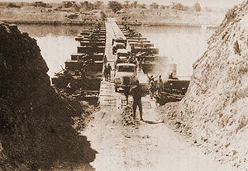
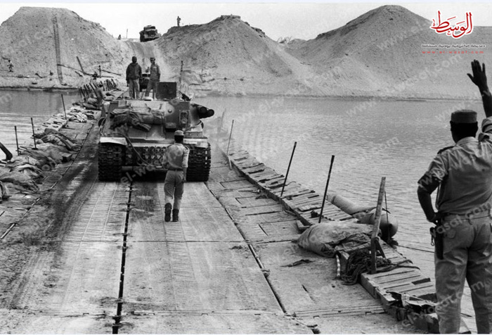

Slide 8
شركة الترسانة الأسكندرية
تصنع الشركة عدة صناعات متنوعة مثل
تصنيع و تركيب مكونات الفرن الدوار لشركة مصر للحراريات بالاسكندرية
تصــنيع وتركيب مكونات مصانع أنتاج ملح الطعام لشركة النصر للملاحات (المكس – برج العرب) وتصنيع فقط لملاحات العريش.
تصنيع وتركيب جميع كبارى المشاة بمحافظة الإسكندرية

Slide 9
شركة الترسانة الأسكندرية
تصنيع وتركيب عدد4 أوناش بورتال على رصيف ميناء الدخيلة 6 طن حمولة
تصنيع وتركيب عدد 3 أوناش بورتال (90طن) بالاشتراك مع شركة كروب الألمانية.
تصنيع وتركيب أبراج الإنارة لملاعب إستاد الإسكندرية.

Slide 11
شركة الترسانة الأسكندرية
تصنيع برج التقطير لشركة النصر للبترول ارتفاع 46 متر قطر (2-3- 4متر) وزن كلى 180 طن.
مصنعات حديدية ضخمة لشركة حديد وصلب الدخيلة (مبردات – مبادلات حرارية – غرف تبريد – غرف احتراق للأفران)
........... الخ

Slide 14
بناء السفن
بناء سفن البضائع العامة حتى حمولة 57.000 طن وناقلات البترول بطاقة انتاج سنوى تبلغ حوالى 500.000طن و للترسانة قزقان مائلان شبه مغموران و يمكنها بناء 34 سفينه من مختلف الانواع سواء كانت سفن بضائع عامه - سفن بضائع صلب - سفن دحرجه و قزق ميكانيكي يعطي إمكانية بناء جميع أنواع السفن الصغيرة والتي يصل طولها الي 60 متر وحتى حمولة 600 طن

Slide 16
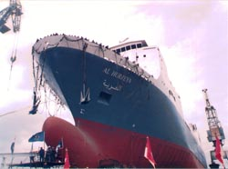
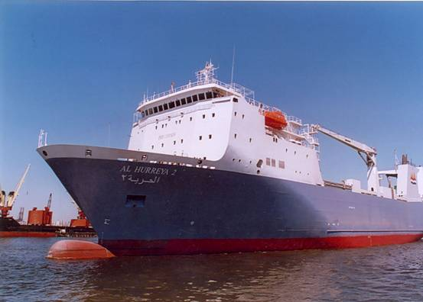
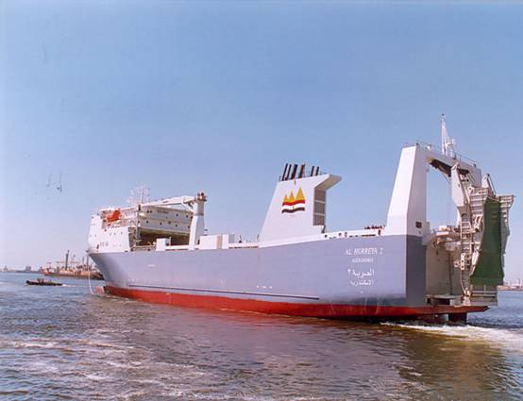

Slide 19
الاحواض الجافه
إمكانية الأحواض لإصلاح السفن حتى حمولة 10000طن بالحوض الجاف الصغير والسفن حتى حمولة 85000 طن بالحوض الجاف الكبير

Slide 21
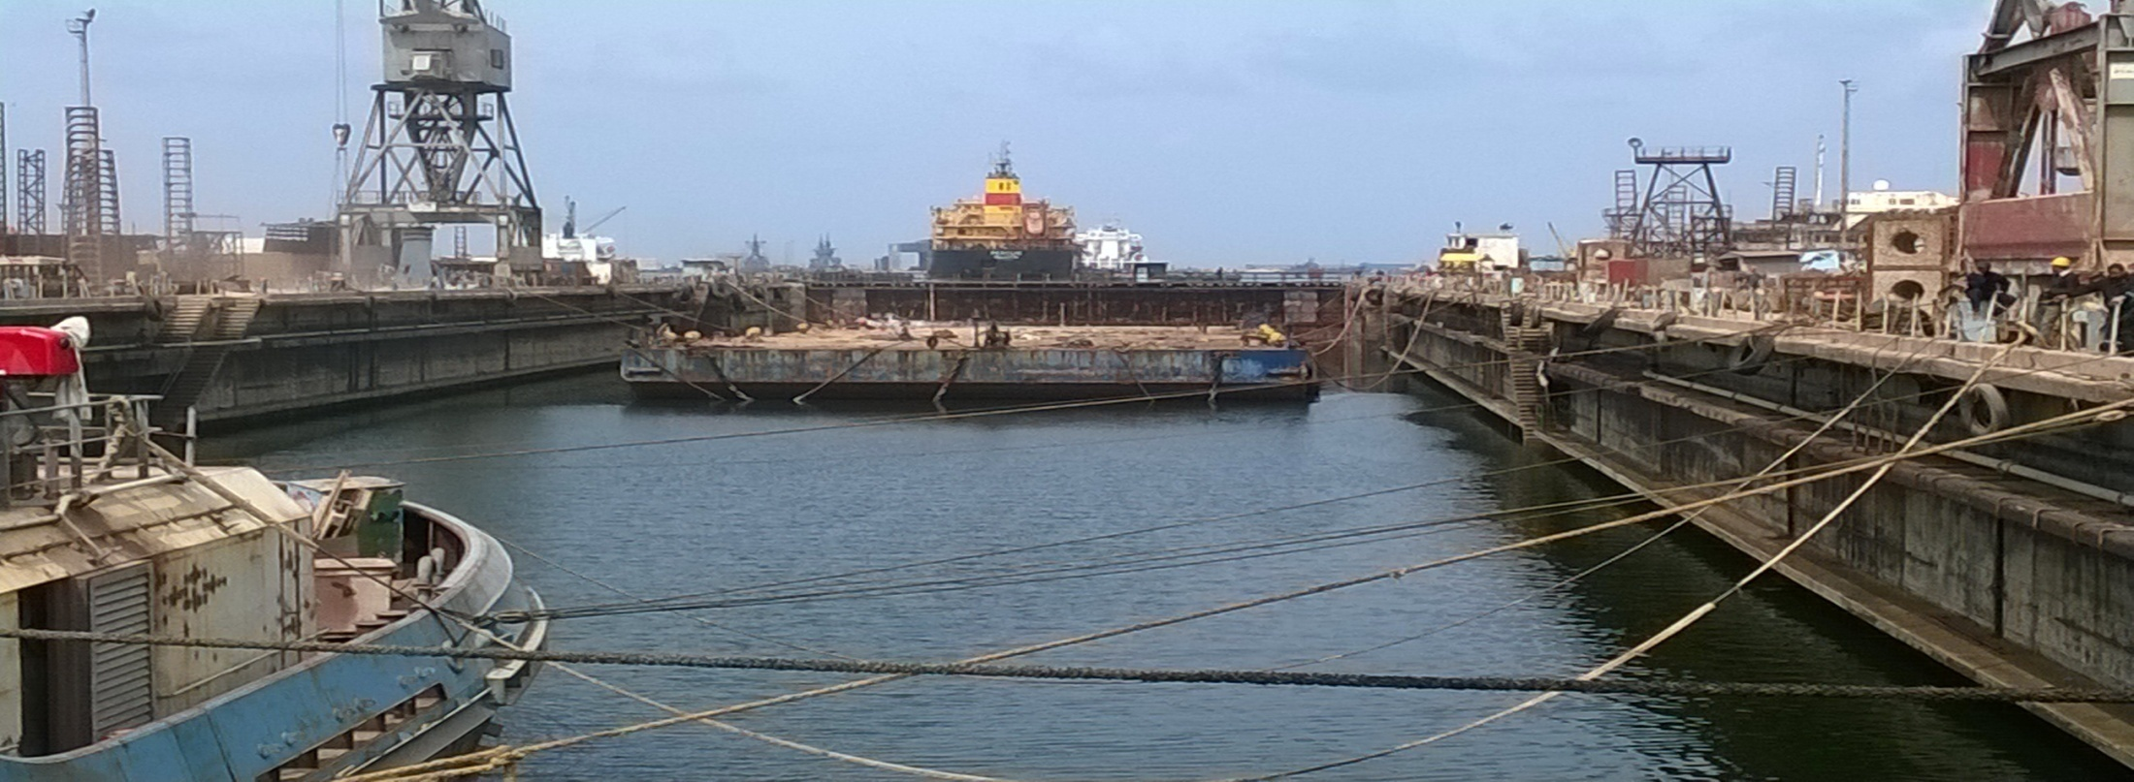

Slide 22
الايزو

Slide 23
مرحلة التطوير
في عام 2007 عادت ملكية شركة الترسانة البحرية الي وزارة الدفاع ــ جهاز الصناعات والخدمات البحرية
المنشــــــــأ بالقرار الجمهوري رقم 204 لسنة 2003 وذلك اعتبارا من 1/8/2007 .

Slide 26
مرحلة التطوير
في عام 2010 بدء برنامج تطوير شركة ترسانة الاسكندرية ولمدة 3 سنوات لتكون قادرة على تصميم وبناء وتجهيز السفن التجارية حتى حمولة 57 ألف طن بطاقة انتاج اجمالية 500 ألف طن صلب سنويا

Slide 28
مركز التدريب
بعد بناء شركة الترسانة البحرية احتاجت الشركة الي فنين لهم خبرة كافية في اعمال بناء السفن ونظرا لعدم توافرهم في مصر مما استدعى اقامة مركز تدريب واحضار الفنين من الدول المتقدمة في هذة الصناعة وذالك للاستفادة من خبرتهم في تدريب وتخريج جيل من الفنين المهرة في هذة الصناعة وذالك للاستفادة منهم في صناعة بناء السفن

Slide 29
مركز التدريب
انشاء مركز التدريب عام 1963 م وتم افتتاحة في
23 يوليو 1965 م من السيد الدكتور عزيز صدقي نائب رئيس الوازرة للصناعة والثروة المعدنية
بالنيابه عن السيد جمال عبد الناصر رئيس الجمهورية العربية المتحدة

Slide 31
مركز التدريب
يتم قبول الطلبة من الحاصلين علي الشهادة الأعدادية
بعد اجتياز اختبارات القبول واللياقة البدانية والكشف الطبي
عملت ادارة المشروع علي تحديد التخصصات اللازمة لبناء السفن , ووضع الكل في تخصصة علي نظام اشتراكي

Slide 32
مركز التدريب
التخصصات اللازمة لبناء السفينة :
اعمال الصاج الثقيل ( بدن السفينة )
اعمال الصاج الخفيف ( التجهيزات )
تركيبات ميكانيكية
نجارة
برادة المواسير
الات ورش ( الات )

Slide 33
مركز التدريب
التخصصات اللازمة لبناء السفينة :
7) فرايز
8) نقش ودهان
9) لحام وقطع بالغاز
8) تركيبات كهربائية ( الكهرباء )
9) تشكيل ولحام المعادن
10) خراطة معادن
11) ديزل 12) تبريد وتكيف

Slide 34
الدراسة في المركز
الصف الاول
يتم تدريس المواد النظرية بمعدل (3) ايام اسبوعيا
والتدريب العملي يتم في ورش المركز (صورة مصغرة من الشركة) 3 ايام اسبوعيا لتأهيل الطلبة للتدريب بورش الشركة
الصف الثاني
يتم تدريس المواد النظرية بمعدل (3) ايام اسبوعيا
التدريب العملي بالشركة تحت اشراف فنين ويقوم الطلبة بالعمل مع العمال والمشاركة الفعالة في الصناعات المختلفة

Slide 35
الدراسة في المركز
ويجب علي تسليم تقرير شامل بما قامو بة وبما تعلمو خلاص السنة والامتحان فية نظري + عملي
الصف الثالث
يتم تدريس المواد النظرية بمعدل (2) ايام اسبوعيا
التدريب العملي بالشركة ويكون الطلبة قادرة علي الحصول علي عمل بمفردها

Slide 37
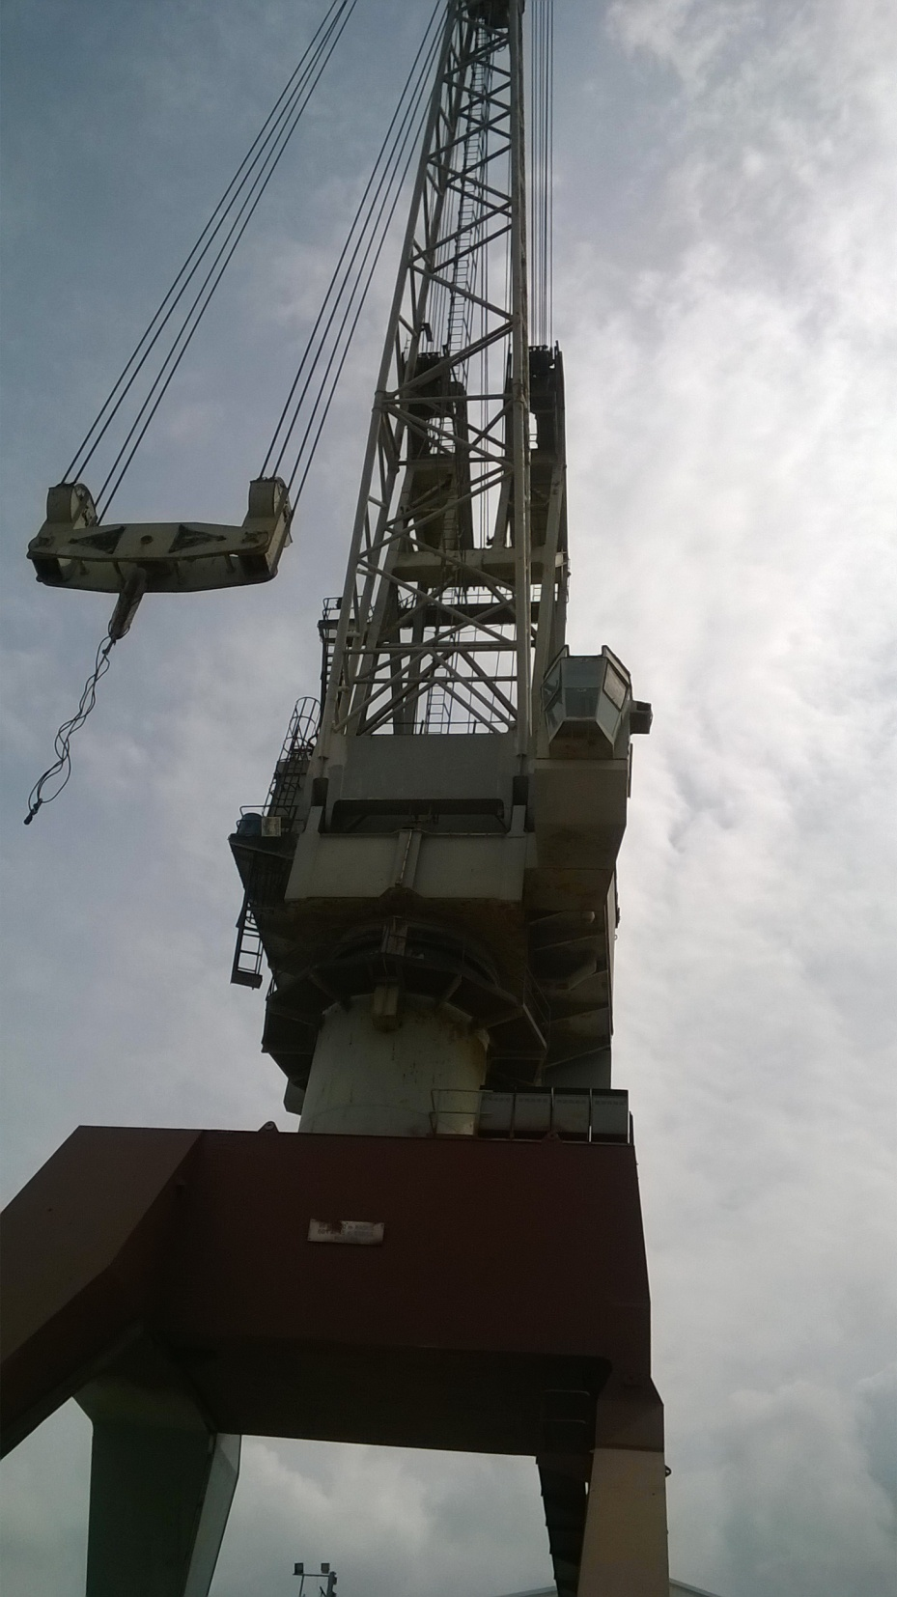

Slide 38
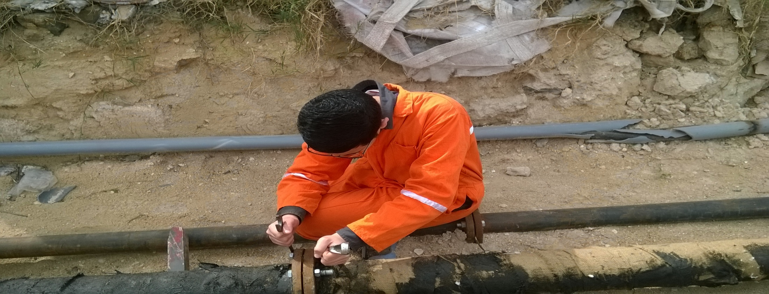

Slide 41
المواد الدراسية
تخصص 2) مقايسات
3) رسم هندسي 4) رسم خاص
5) تكنولوجيا 6) ميكانيكا
7) لغة انجليزية 8) لغة عربية
9) رياضيات 10) امن صناعي
11) جودة 12) هندسة كهربائية (فيزاء)
13) علم نفس صناعي 14 ) هندسة حرارية
15 ) برادة 16 ) حاسب الي

Slide 42
الدراسة في المركز
مشروع التخرج النظري : وفية يتم عمل ملخص كامل عما تعلمة خلال الثلاثة سنوات والاجابة علي 8 اسئلة وعمل مقايسة كاملة
مشروع التخرج العملي : ويتم فية كل مجموعة تقوم باختيار مشروع او ابتكار يقدم للعميد ثم يتم تصنيع من قبل الطلبة دون اشراف من المدربين او الفنين ليقومو بعمل مشروع من صنع الطلبة

Slide 43
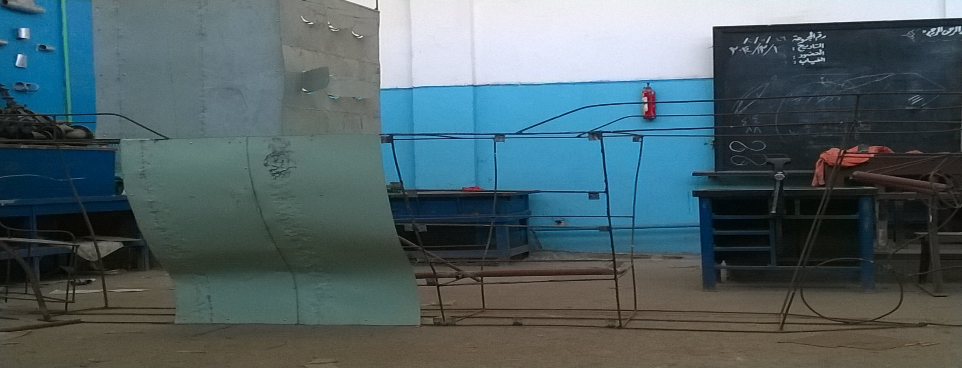

Slide 45
التخرج
ان مركز تدريب الترسانة البحرية قادر علي تخريج عمال مهرة من الدرجة التانية والثالثة
ويتم أيضا عقد دورات ذات المستوى المهارى المتقدم في مجالات التصميم لبناء السفن وأيضا تدريب اللحامين وتأهيلهم للحصول على شهادات معتمدة من هيئات الأشراف الدولية وكذلك عقد بعض الدورات التخصصية

Slide 48
بعد التخرج
كلية هندسة
المعهد الفني الصناعي , معادلة كلية الهندسة
______________________
كلية التربية
الجامعة العملية
الأكادمية البحرية

Slide 49
معادلة كلية الهندسة
المعادلة هي عبارة عن مسابقة او امتحان يقام كل سنة داخل كلية الهندسة وبتكون معادلة كلية الهندسة للدبلومات والمعاهد الفنية علشان يدخلوا كلية الهندسة و الامتحان عبارة عن عدة مواد من مواد الثانوية العامة ويجب على الطالب ان ينجح فى المواد علشان يدخل كلية الهندسة بحسب الاقرب لسكنه من خلال معادلة كلية الهندسة

Slide 51
تعليم فني وافتخر

Slide 52
References
http://www.alexyard.com.eg/AR%20home.html

